Slide 1


독도 홈페이지 개설

Slide 2
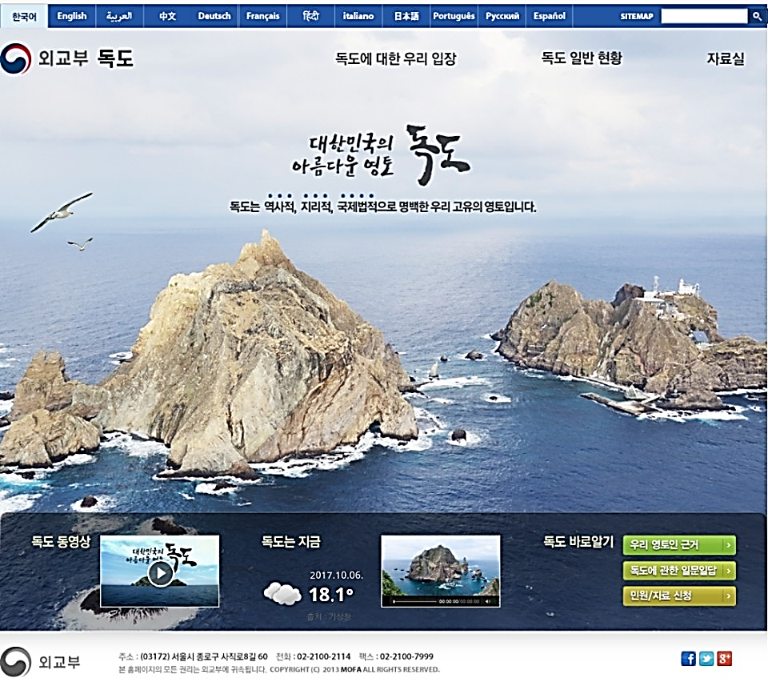
우리나라 독도 홈페이지

Slide 3
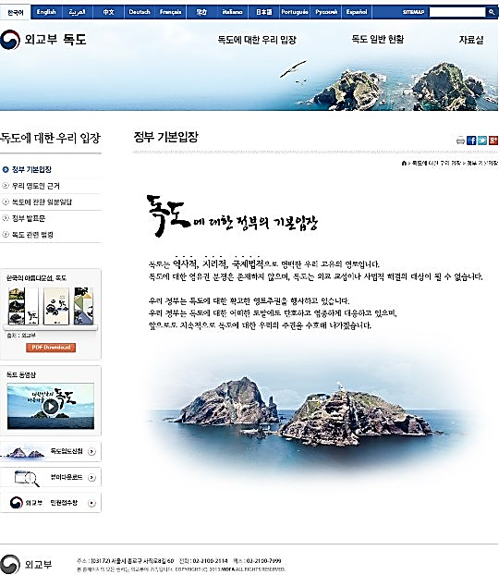
우리나라 독도 홈페이지
정부 기본 입장
우리 영토인 근거
독도에 관한 일문일답
정부 발표문
독도 관련 법령

Slide 4
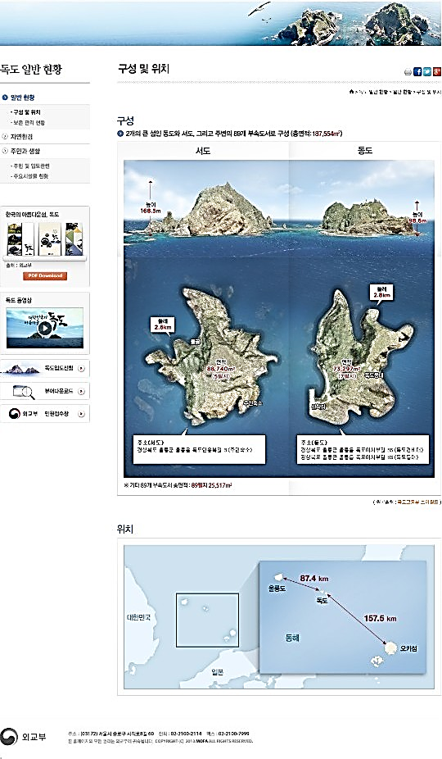
우리나라 독도 홈페이지
일반 현황
구성 및 위치
보존 관리 현황
자연 환경
주민과 생활
주변 및 입도 관련
주요 시설물현황

Slide 5
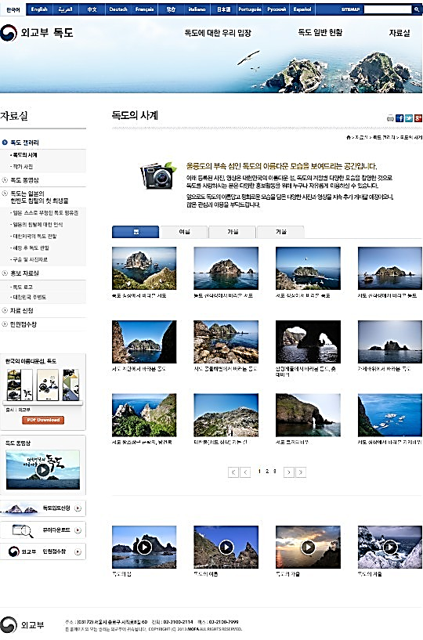
우리나라 독도 홈페이지
독도 갤러리
독도의 사계
작가 사진
독도 동영상
독도는 일본 침탈의 첫 희생물
일본 스스로 부정한 독도 영유권
일본 침탈에 대한 인식
해방 후 독도 관할
구술 및 사진 자료
홍보 자료실
독도 로고
대한민국 주변도
자료 신청
민원 접수창

Slide 6
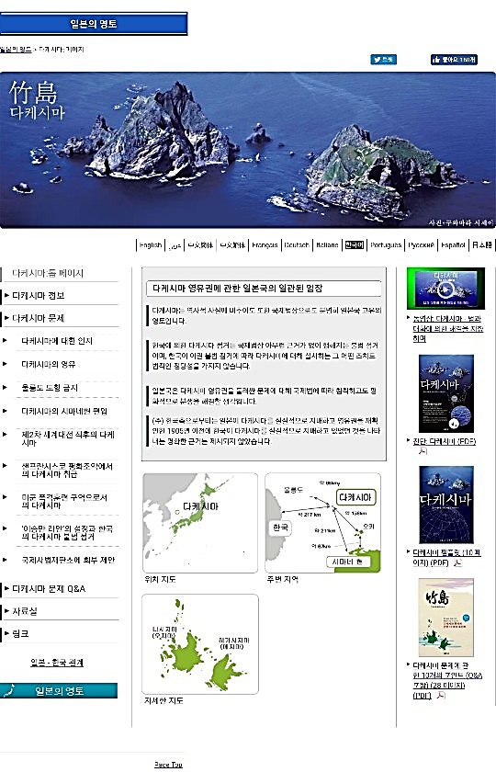
일본 독도 홈페이지

Slide 7
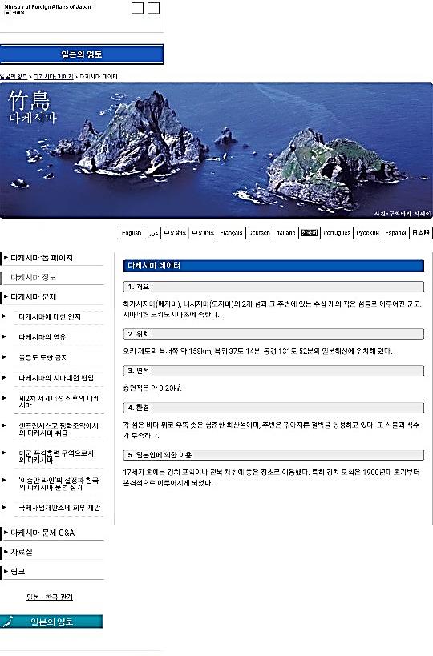
일본 독도 홈페이지
‘ 다케시마 ’의 정보

Slide 8
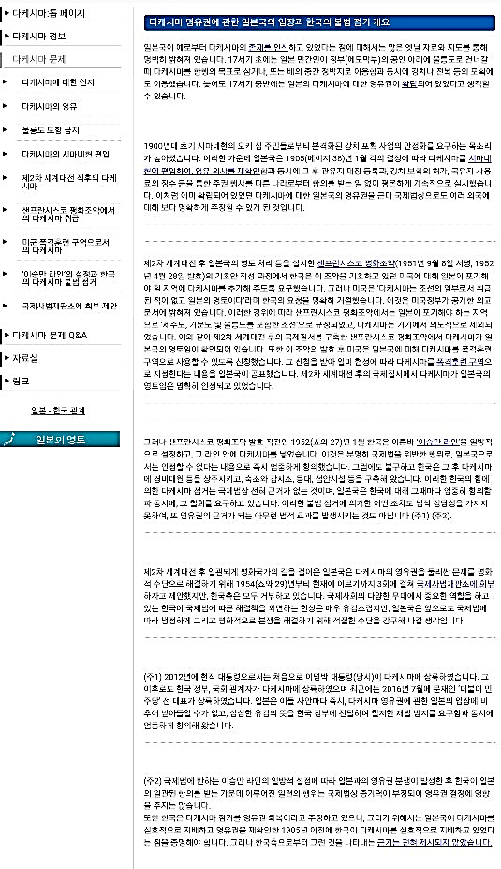
일본 독도 홈페이지
‘ 다케시마 ’ 문제
다케시마의 대한 인지
다케시마의 영유
울릉도 도항 금지
다케시마의 시마네현 편입
제2차 세계대전 직후의 다케시마
샌프란시스코 평화조약에서의
다케시마 취급
- 미군 폭격훈련 구역으로서의 다케시마
‘이승만 라인’의 설정과
한국의 다케시마 불법 점거
- 국제사법제판소에 회부 제안

Slide 9
개선 방안 & 느낀 점

